Slide 1





MANI

Slide 2


Slide 3

LOS MANÍES O CACAHUETES,
TIENEN MUCHOS BENEFICIOS PARA LA SALUD

Slide 4
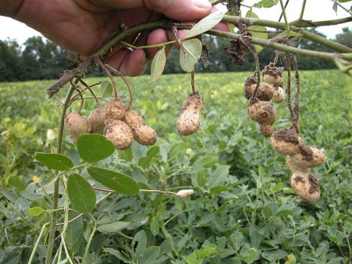

Slide 5
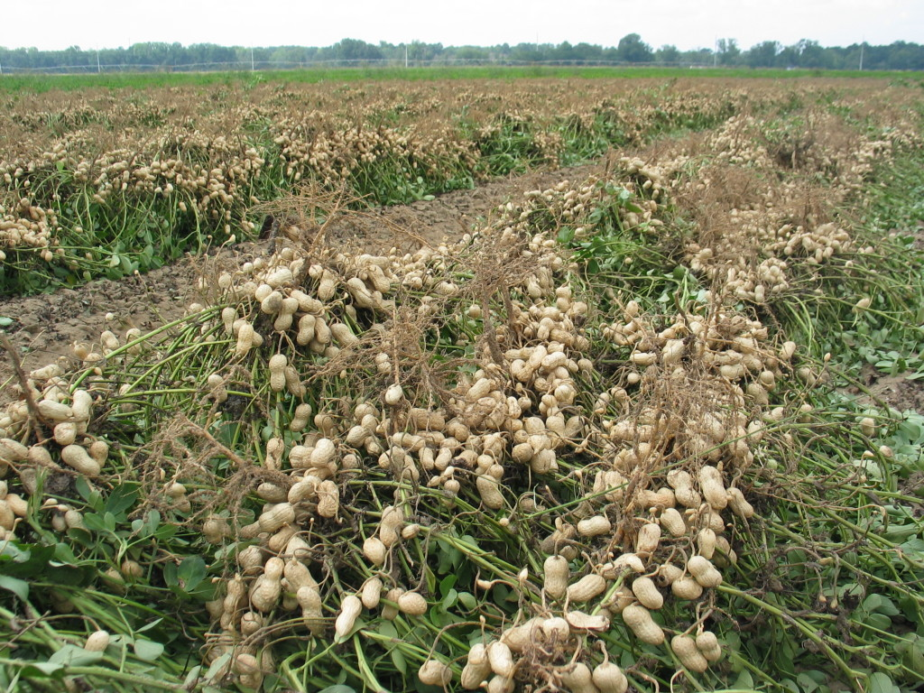

Slide 6
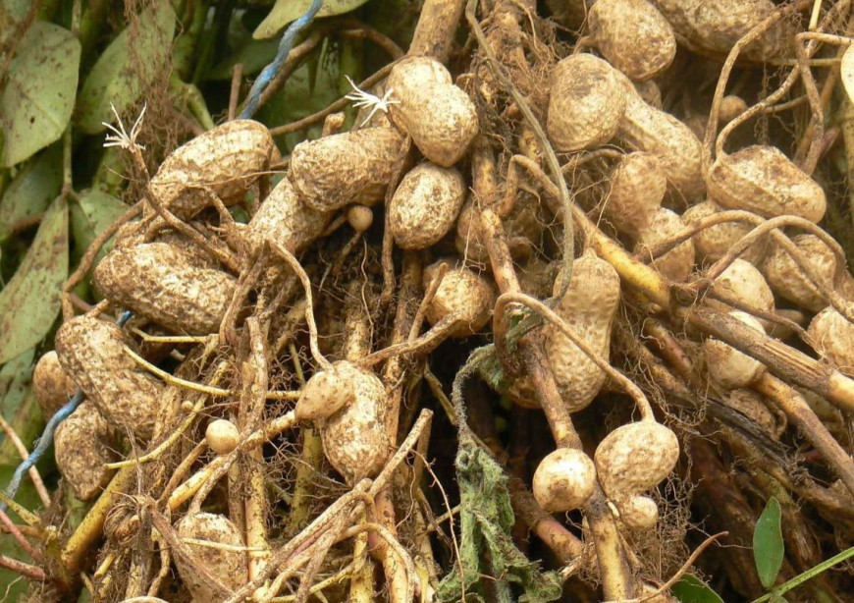

Slide 7
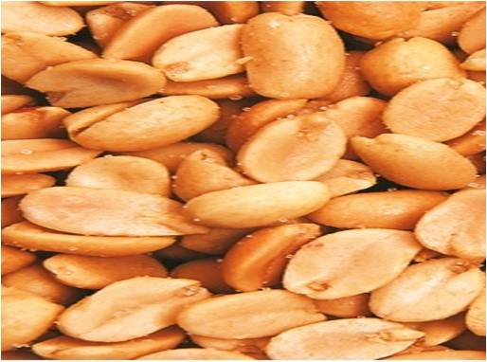

Slide 8


Slide 9
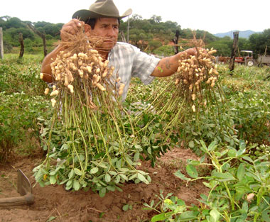

Slide 10
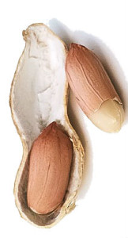

Otros nombres del Maní:
Alcahüés. Alfónsigo de tierra. Avellana americana. Avellana de Valencia. Cacahuate. Cacahué. Cacahuet. Cacahuey. Inchic. Mandouí. Mania.
Familia: Planta herbácea de la familia de las Leguminosas.
Grupo: Semillas de los frutos subterráneos de la planta del cacahuete.

Slide 11



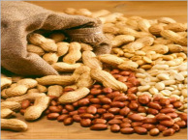

Slide 12
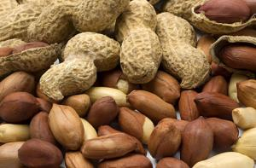

Slide 13

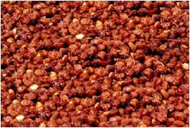

Slide 14

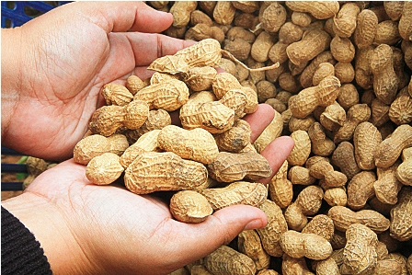

Slide 15
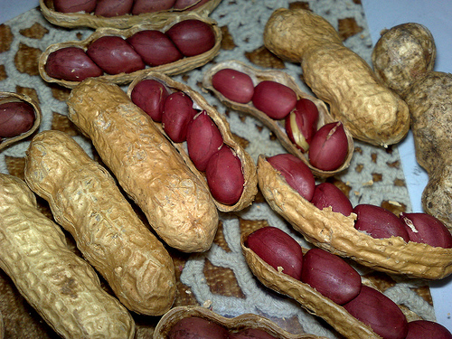


Slide 16
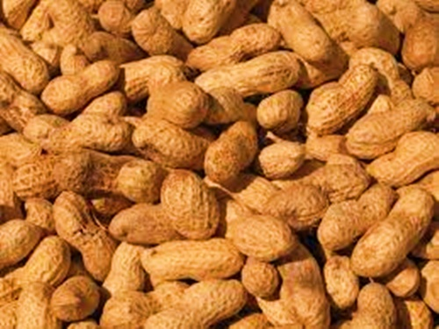

Slide 17
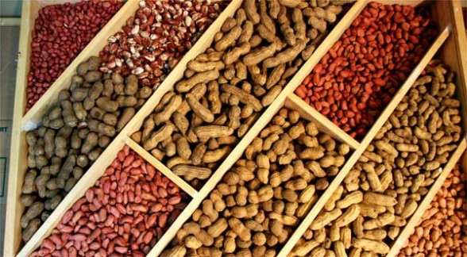

Slide 18
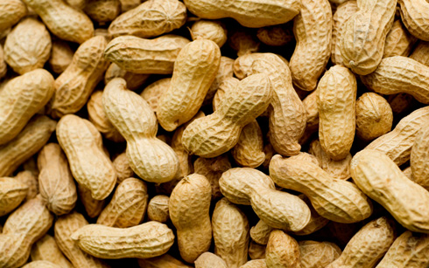

Slide 19
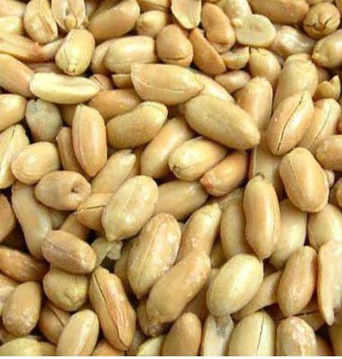
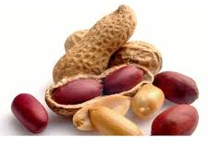
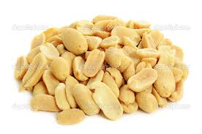

Slide 20
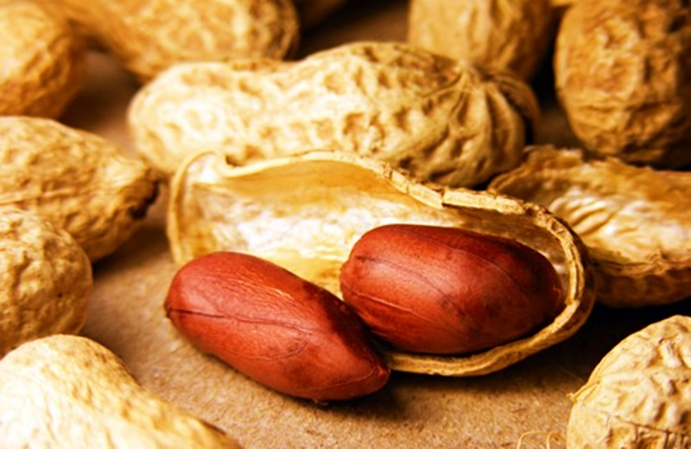

Slide 21
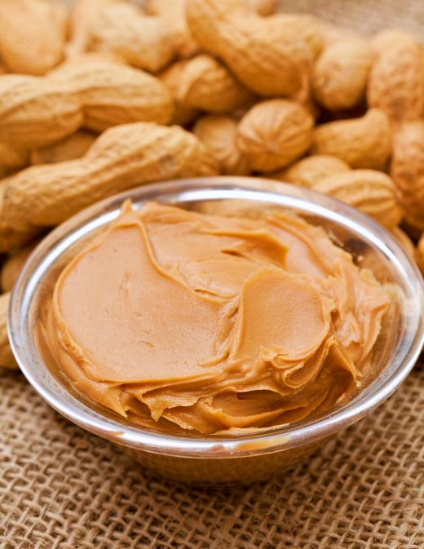
El maní o cacahuete, es uno de los frutos secos más comunes, contienen una gran cantidad de proteínas, de hecho es uno de los alimentos que más proteína posee. El maní se puede comer en su forma natural, basta con tostarlos un poco y listo; también se pueden encontrar procesados y condimentados con sal, chile y hasta con sabor a limón. De cualquier forma que se coman es realmente delicioso.
El maní realmente es una legumbre, pero debido a que posee todas las propiedades de los frutos secos como los anacardos, las almendras, etc., se le incluye en la familia de los frutos secos.

Slide 22
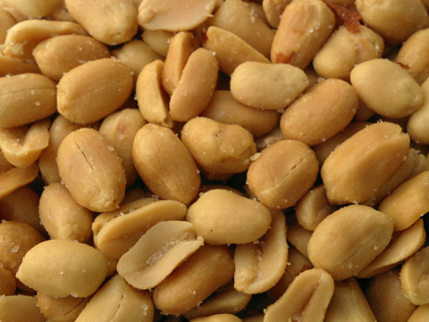

Slide 23
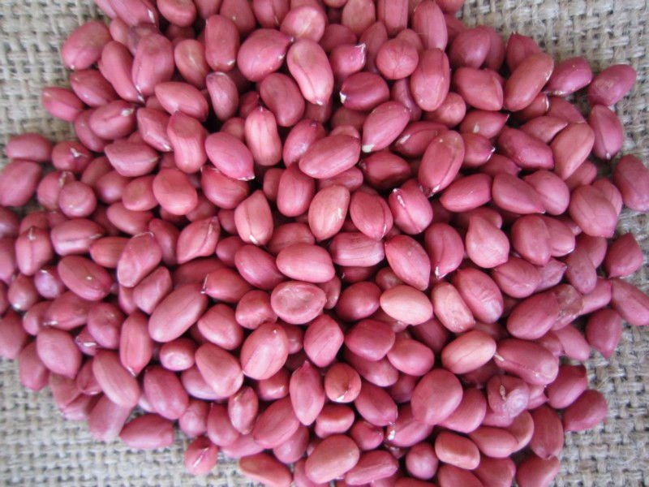

Slide 24
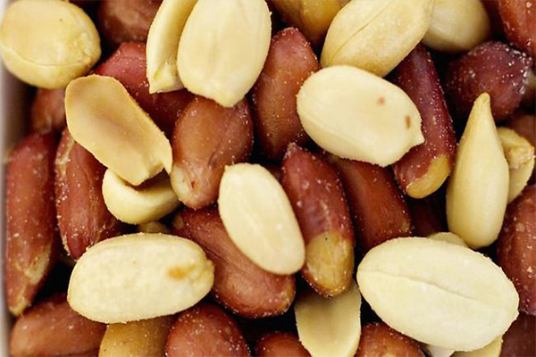

Slide 25
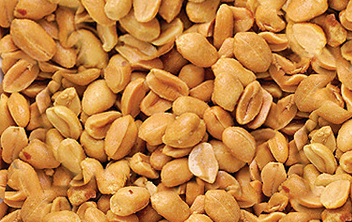

Slide 26
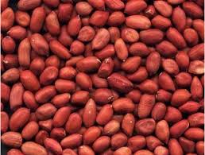

Slide 27
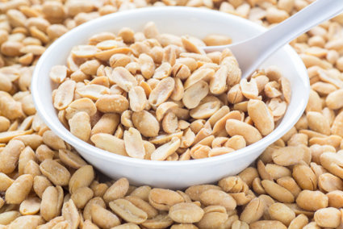

Slide 28
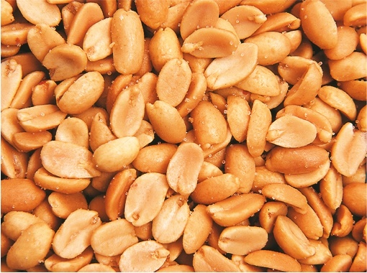
El maní es realmente una maravilla de la naturaleza, algunos estudios revelan que el maní puede usarse para:
Obtener energía: el maní contiene, vitaminas, nutrientes, minerales, antioxidantes y es además una rica fuente de energía.
Reducir el colesterol: reduce el colesterol malo y aumenta el colesterol bueno en el cuerpo debido a que contiene grasas mono-insaturadas, especialmente ácido oleico que ayuda a prevenir enfermedades coronarias.

Slide 29
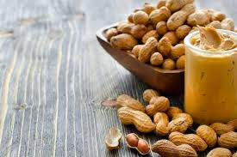





Slide 30
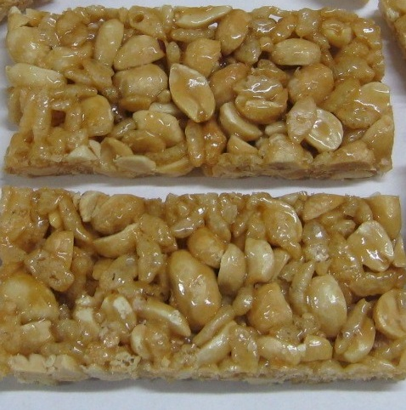

Slide 31
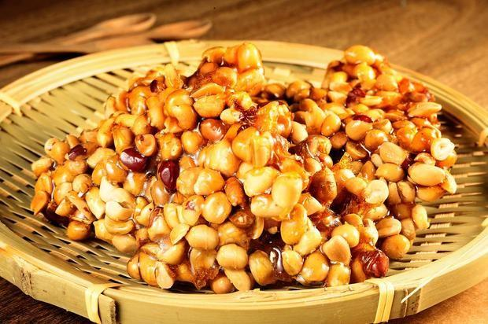

Slide 32
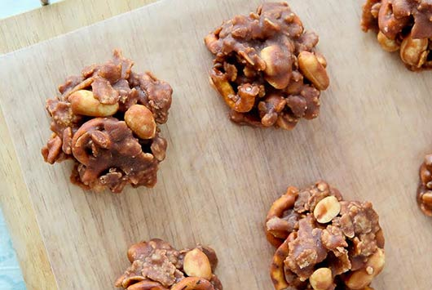

Slide 33
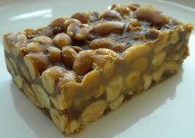

Slide 34
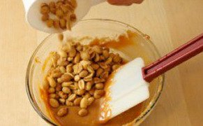



Slide 35
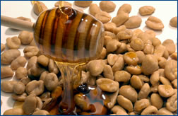

Slide 36


Slide 37
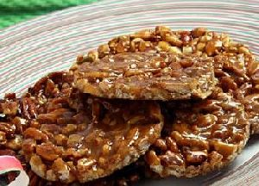

Slide 38
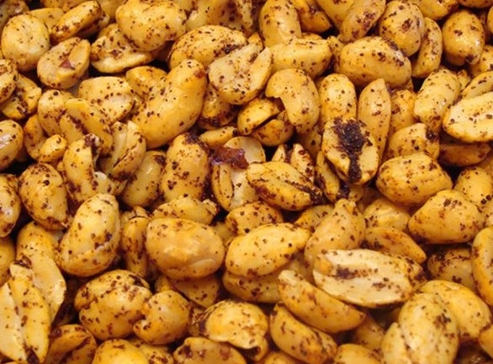

Slide 39
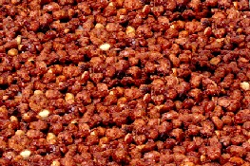

Slide 40

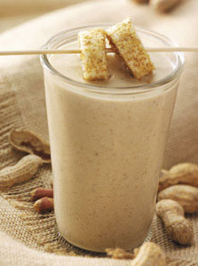

Slide 41
Propicia el crecimiento: el maní es rico en proteínas, los aminoácidos presentes en este fruto seco son buenos para el crecimiento y desarrollo del cuerpo.
Reduce el riesgo de cáncer de estómago: los poli-fenólicos antioxidantes están presentes en el maní en altas concentraciones. El ácido p-cumárico tiene la capacidad de reducir el riesgo de cáncer de estómago mediante la reducción de las producciones de nitroso-aminas carcinogénicas.
Reduce el riesgo de enfermedades del corazón, enfermedades de los nervios, Alzheimer, y las infecciones: Un poli-fenólico antioxidante, el resveratrol presente en los cacahuetes previene las enfermedades del corazón, cáncer, enfermedades nerviosas y las infecciones virales o fúngicas de manera eficiente.
Previene un accidente cerebrovascular: Una vez más, el resveratrol en el maní evita golpes del corazón mediante el aumento de la producción de óxido nítrico.

Slide 42
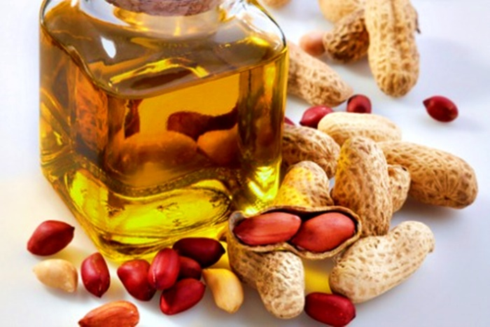

Slide 43
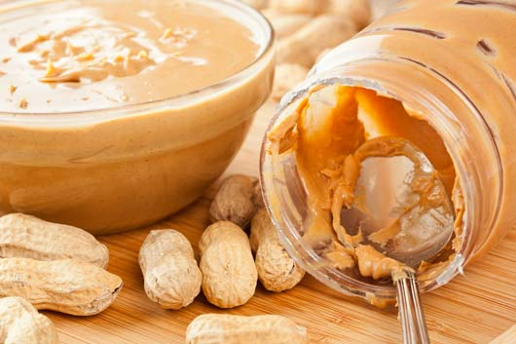

Slide 44
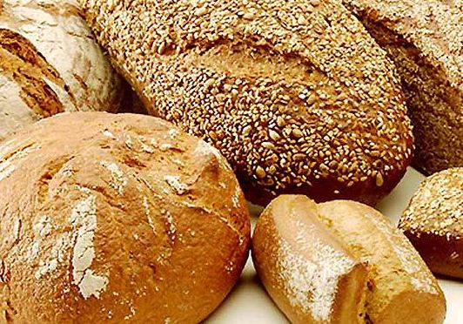

Slide 45


Slide 46


Slide 47
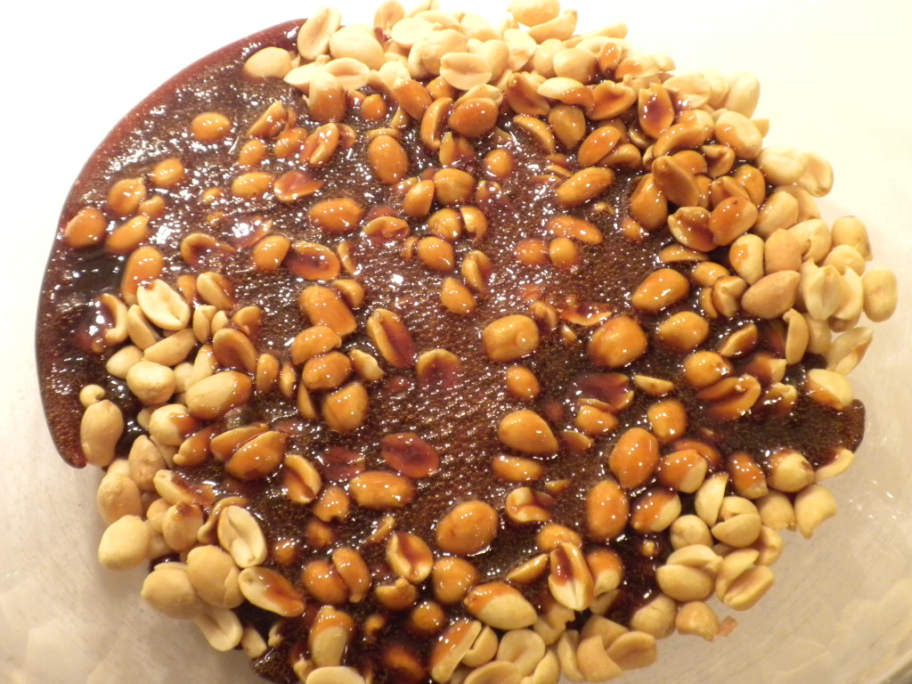

Slide 48


Slide 49
Antioxidantes: el maní contiene antioxidantes en altas concentraciones. Estos antioxidantes se vuelven más activos cuando se hierve el maní. Hay un aumento de 2 veces en biochanina-A y aumento de 4 veces en el contenido de genisteína. Y éstos reducen el daño causado por los radicales libres producidos en el cuerpo.
Protege la piel: la vitamina E en los cacahuetes ayuda en el mantenimiento de la integridad de las células de la membrana mucosa y la piel, por lo tanto los protege de los radicales libres que causan un gran daño.
Es un multivitamínico natural: el maní contienen complejo B, vitaminas como la niacina, riboflavina, tiamina, vitamina B6, vitamina B9, ácido pantoténico y otros más.
Es una buena fuente de minerales: potasio, manganeso, cobre, calcio, magnesio, hierro, selenio y zinc son algunos de los minerales presentes en los cacahuetes. Y todos ellos juegan un papel importante en muchas funciones del cuerpo diferentes.

Slide 50


Slide 51
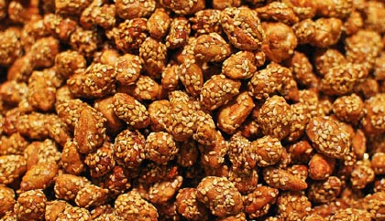

Slide 52
Reduce el riesgo de cálculo biliar: sólo una onza de maní o dos cucharadas de mantequilla de maní a la semana puede salvar de cálculos biliares o de la vesícula biliar con un 25% de riesgo reducido.
Previene el aumento de peso: Las mujeres y hombres que comen maní o mantequilla de maní, al menos dos veces a la semana son menos propensas a ser susceptibles a la obesidad que los que no lo hacen. Así que si estás comiendo mantequilla de maní cada mañana con rebanadas de pan, entonces tiene menos probabilidades de aumentar de peso.
Reduce el riesgo de cáncer de colon: el maní puede reducir el cáncer de colon, especialmente en las mujeres. Comer por lo menos 2 cucharas de mantequilla de maní dos veces a la semana puede reducir el riesgo de cáncer de colon en las mujeres por hasta 58% y en los hombres por hasta 27%.

Slide 53
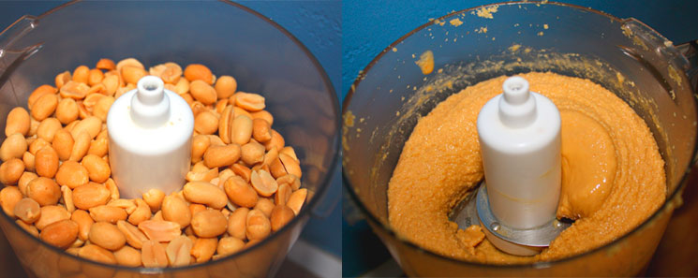

Slide 54



Slide 55
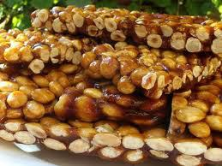

Slide 56


Slide 57


Slide 58
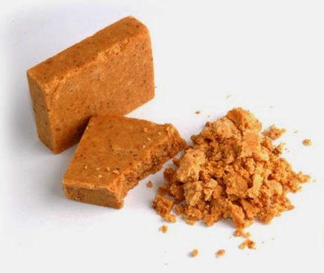

Slide 59
Mejora la fertilidad: si se toma antes y durante el embarazo, el ácido fólico contenido en el maní reduce el riesgo de un bebé de nacer con graves defectos del tubo neural, reduciendo el riesgo hasta un 70%.
Regula el azúcar en la sangre: el manganeso que posee el maní ayuda a la absorción del calcio, a metabolizar mejor las grasas y los hidratos de carbono, regulando el nivel de azúcar en la sangre.
Combate la depresión: los niveles bajos de serotonina conduce a la depresión. El triptófano en el maní aumenta la liberación de esta sustancia química y por lo tanto ayuda a combatir la depresión.
Como puedes ver, los beneficios de maní para la salud son muchos. Para lograr estos beneficios solo debes consumir al menos dos cucharadas de mantequilla de maní a la semana, con el fin de mantener esas enfermedades peligrosas a distancia y mantenerte saludable.

Slide 60


Slide 61


Slide 62


Slide 63
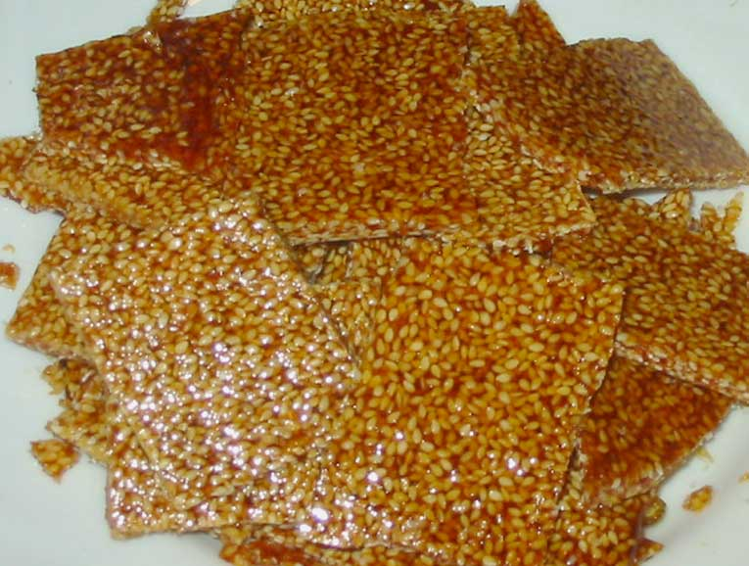

Slide 64


Slide 65


UN FUERTE
ABRAZO,
QUE TENGAS
UN BUEN DIA
Hoy es jueves, 27 de octubre de 2016
Ahora mismo son las 19:33 horas.

Slide 66







¿Te ha gustado?
Puedes ver más entrando
Aquí
Además puedes recibir powerpoints en tu correo electrónico suscribiéndote aquí:

